Slide 1

ふんだんに木を使った
列柱パネルの本格木造住宅
沖縄「森林の家」
＜建築工程＞
https://www.okinawanoie-grupu.com

Slide 2
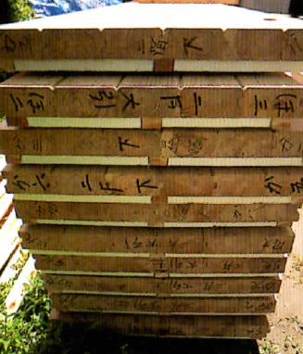
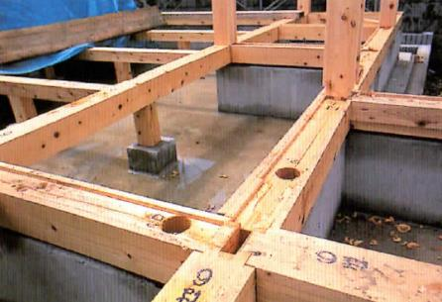
＜ 概要２－① ＞
◇ 土台・柱・梁などはもちろん柱と柱の間に
組み込む「列柱壁パネル（壁）」を事前にプ
レカット工場で製作し、建築現場に持ち込
み、在来軸組工法で建築・施工します。
◇壁も木材を使用する「列柱パネル
工法」では通常の住宅より重くなり、
それを支える基礎工事は頑丈に、
土台になる木はとくに太い物を使
います。

Slide 3
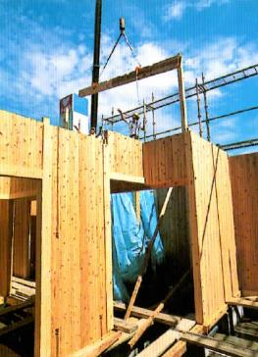
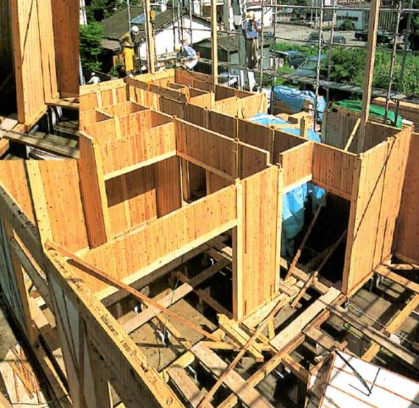
＜ 概要２－②＞
◇ 列柱パネルを柱と柱の間に
組み込んでいきます。
◇ 列柱パネルの組み
込みから棟上げまで短期間で終了。

Slide 4
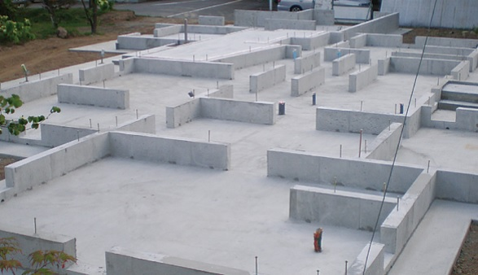
◇ シロアリが下から入ってこないようしっかりと対策して、がっちりした基礎工事を行います。
【建築工程】

Slide 5
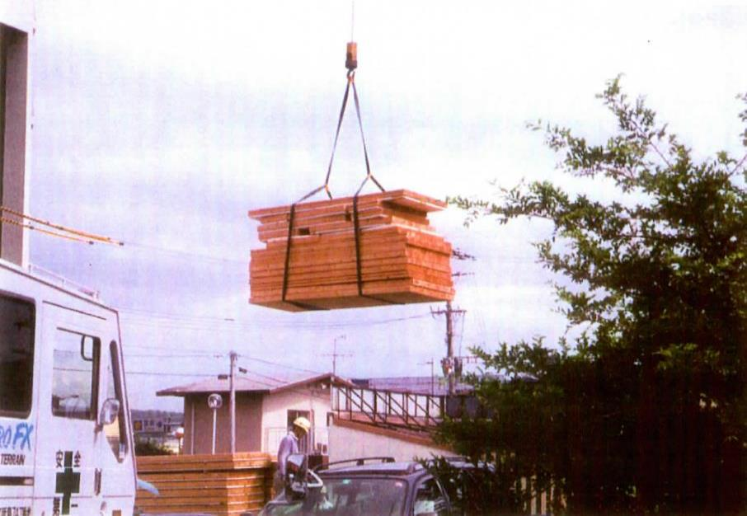
◇事前に製材プレカットした「列柱パネル」などの木材を建築現場に運び込みます。

Slide 6
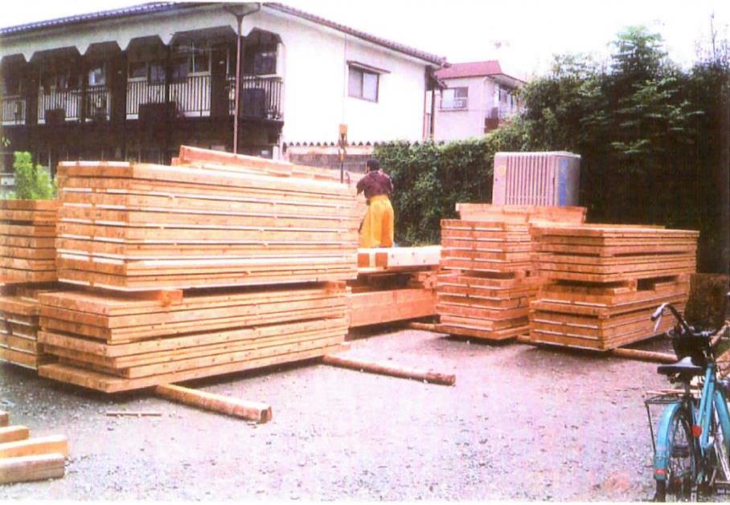
◇建築現場に持ち込まれた列柱パネル。

Slide 7
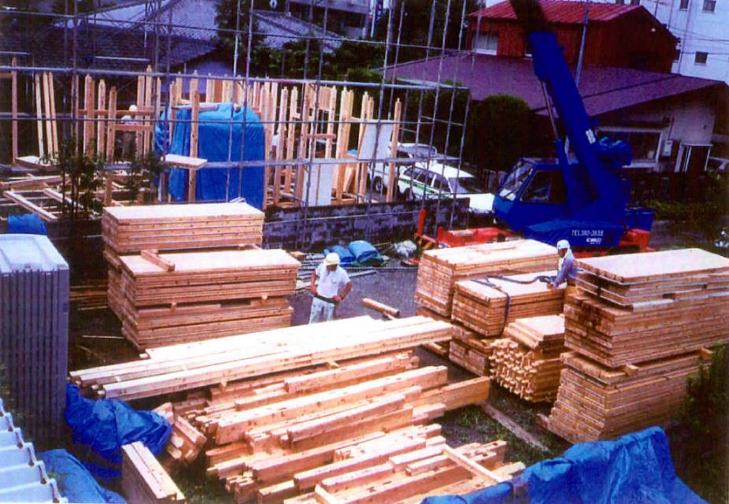
◇土台、柱、梁・桁、列柱壁、屋根材などの木材を建築現場で保管。

Slide 8
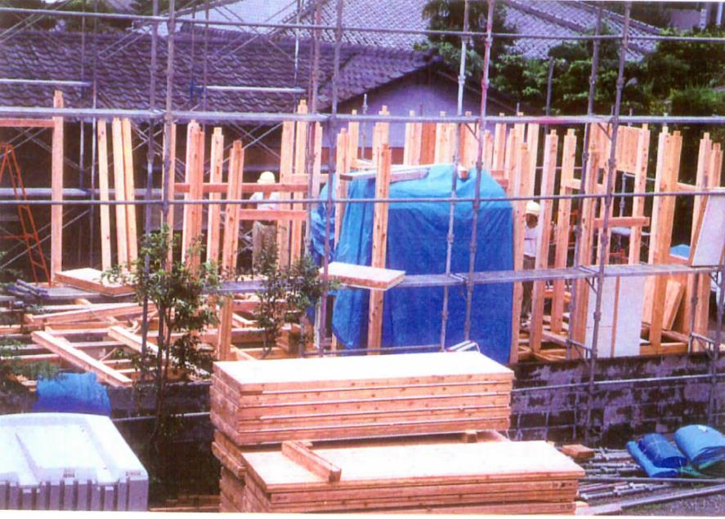
◇土台を造り、柱を立てていきます。

Slide 9
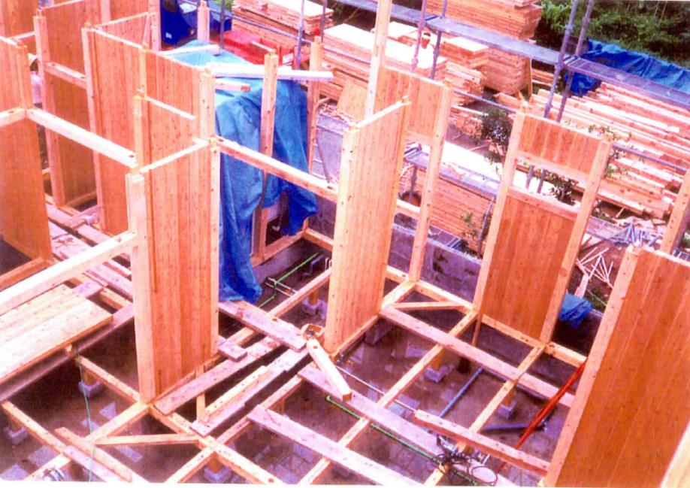
◇建築現場に持ち込んだ列柱パネルを柱と柱の間に組み込んでいきます。

Slide 10
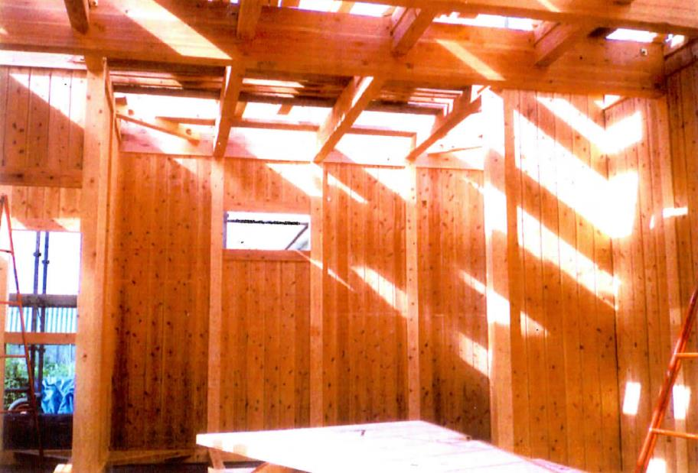
◇木造りの家ですから窓の大きさや取り付け位置も自在にできます。

Slide 11
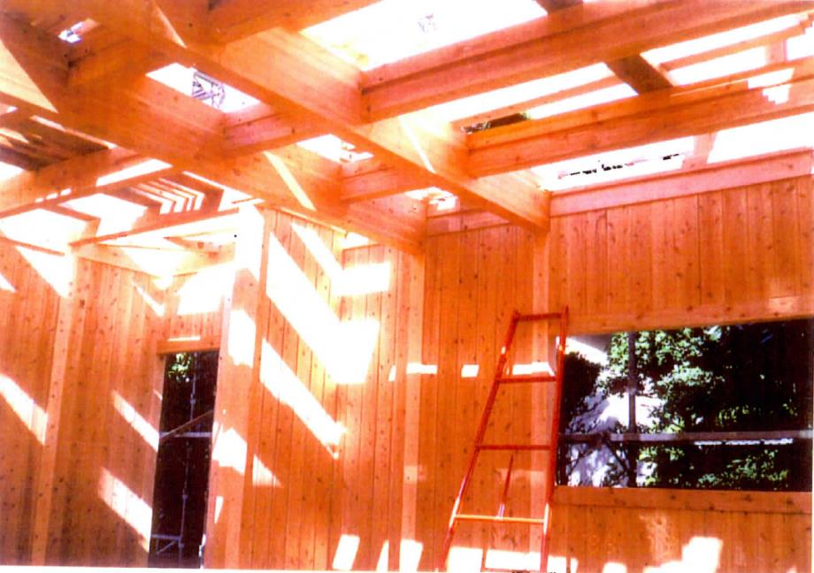
◇梁は太い木材を使います。

Slide 12
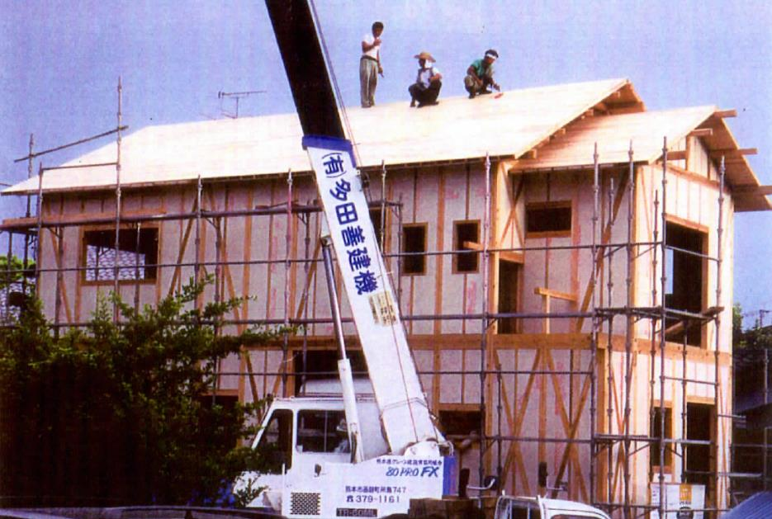
◇屋根をふきます。

Slide 13
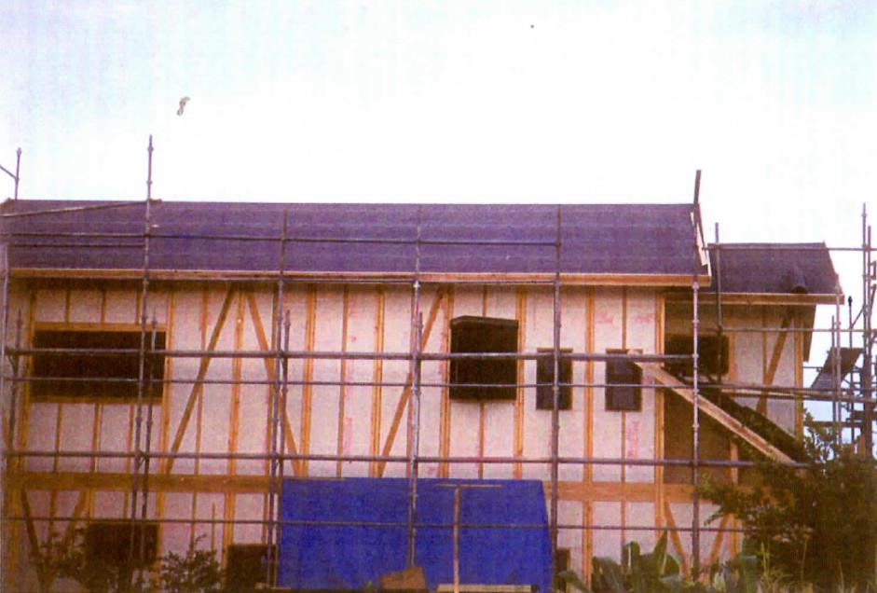
◇壁には「筋交」（建物の耐震性を高める
斜め方向の部材）を入れます。

Slide 14
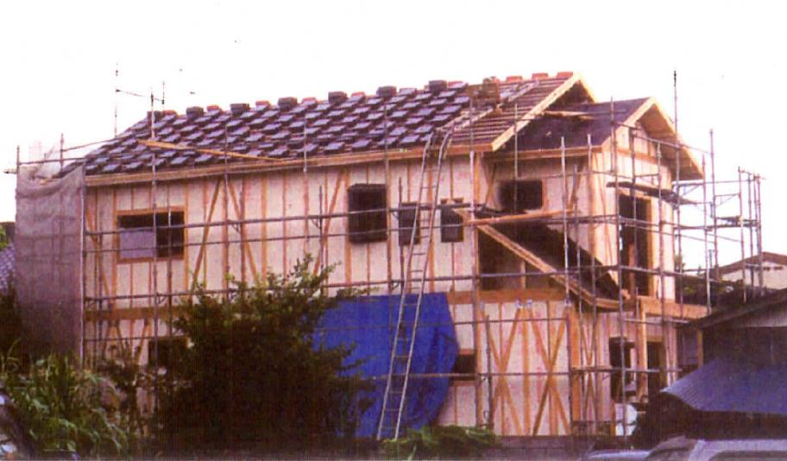
◇「列柱パネル」は「筋交」の補強部材となり、横揺れに強い建物となりますます。

Slide 15
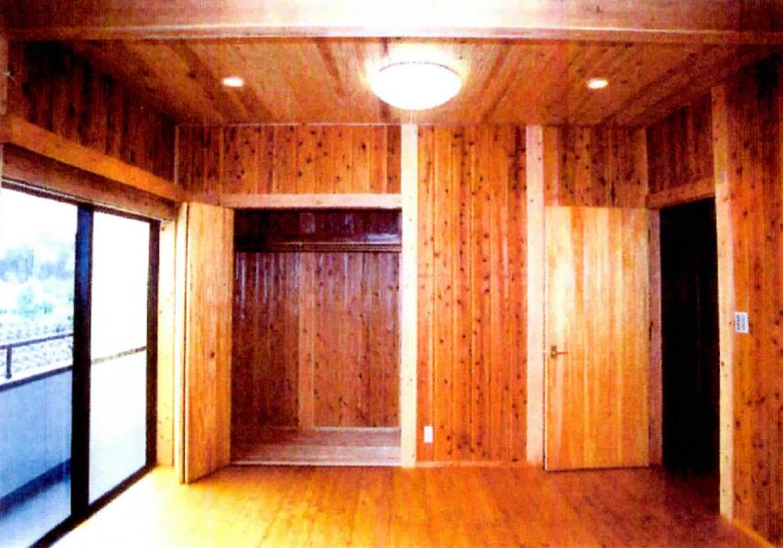
◇壁は木材の表面を出「現わし」仕上げにします。無垢材の壁に包まれ、木の香りに包まれ、自然の中の開放感があり、快適な部屋となります。

Slide 16
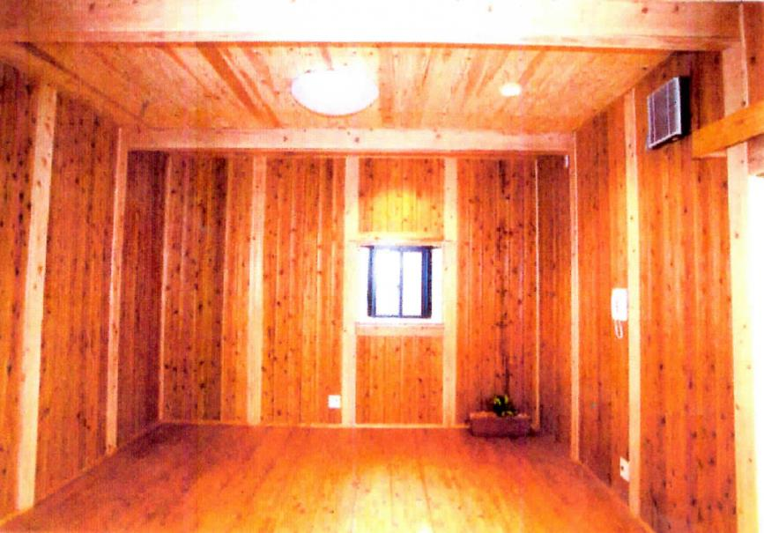
◇窓のサイズは木造ですので、自在にできます。壁は希望に応じて
壁材の使用もできます。

Slide 17
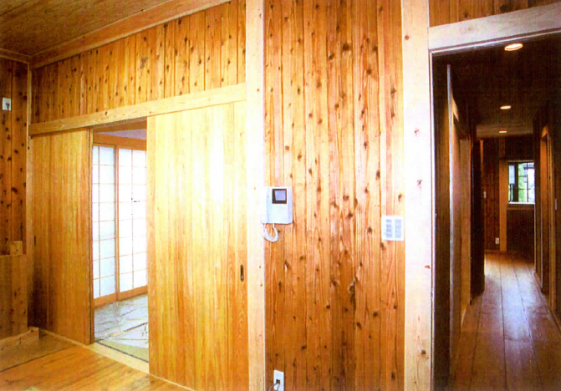
◇洋室と廊下

Slide 18
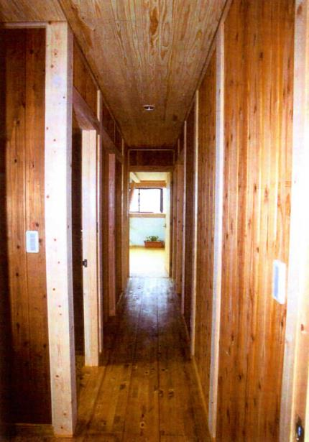
◇廊下の壁も木材の現わしに。

Slide 19
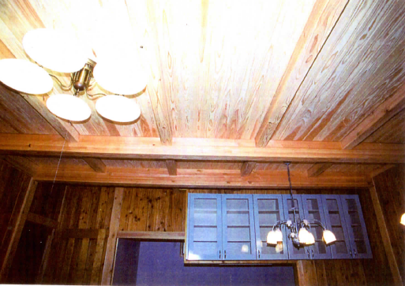
◇ダイニングキッチンの天井

Slide 20
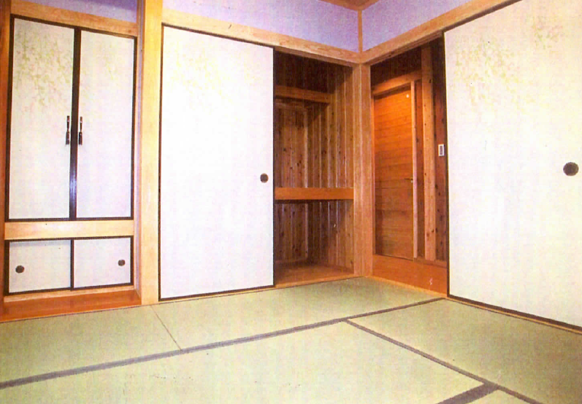
◇和室

Slide 21
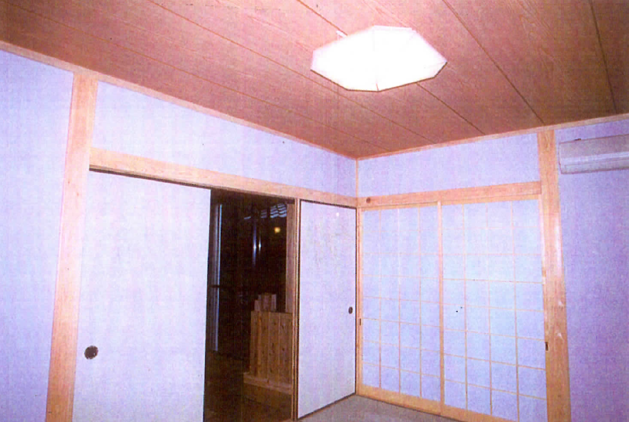
◇和室などはふさわしい壁紙や
壁材（もちろんエコ材です）を使うと雰囲気も違ってきます。

Slide 22
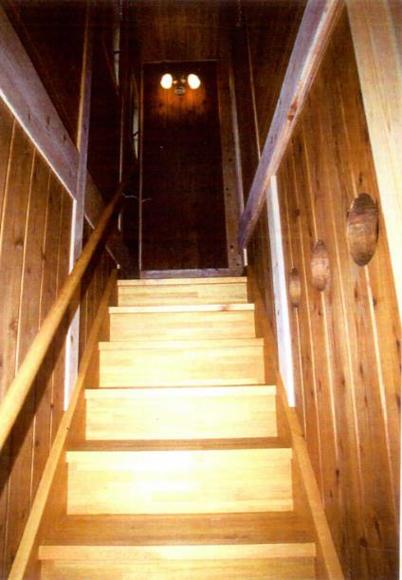
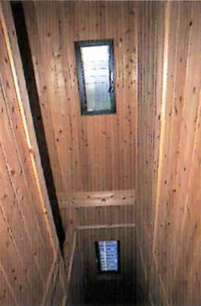
◇木造りですから天窓も自在に付けられますので、明るい階段に。

Slide 23
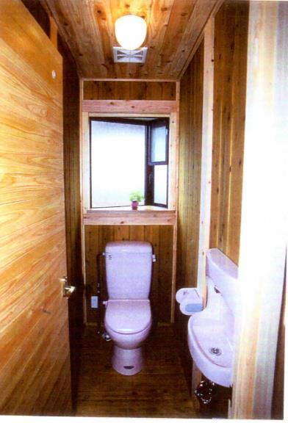
◇トイレの壁も現しに。

Slide 24
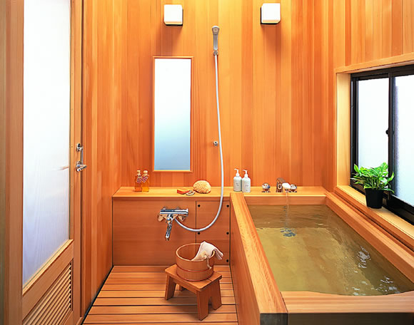
◇お風呂場はユニットバスだけでなく木造りにもできます。

Slide 25
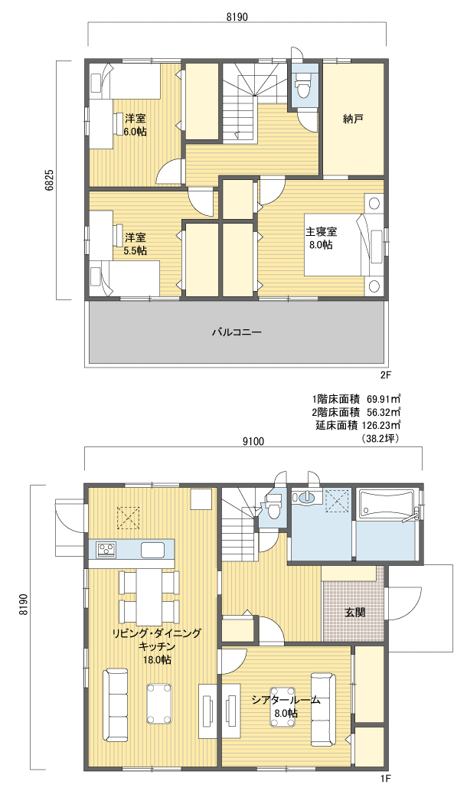
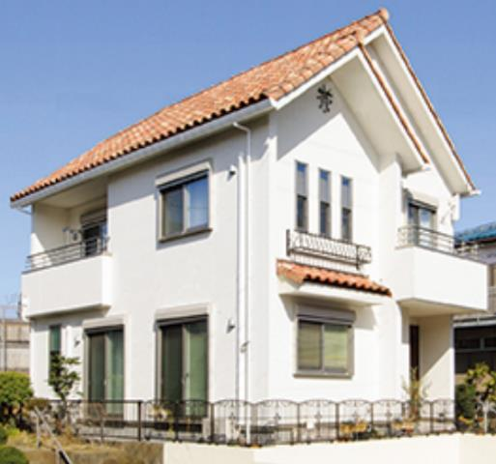

竣工
外壁材は色・材質さまざまありますので、
お好みの外観が造れます。
※写真の一部は熊本「森林の家」（中空列柱
壁面体）のリーフレット（平成13年作成）
などから引用させていただきました。

Slide 26
列柱パネル工法の住宅の特徴
❑ ふんだんに木を使って、壁は木材を露出
させた「現わし」仕上げの自然の中の
開放感がある本格木造住宅です。
❑ 調湿性・断熱性・吸しゃ音性に優れて、
亜熱帯気候に適した住まいです。
❑ 耐震性・耐強風・シロアリ対策を講じ、
永く安心して暮らせる住まいです。
❑ 事前に列柱パネル・土台・柱等を製作し
建築現場に持ち込み、コストも安く建築、
離島への移出・海外輸出も可能となります。

